Slide 1
Виды двигательной активности как элемент здоровьесберегающей технологии на уроках музыки в начальной школе.
А.Р. Абдулова, учитель музыки МБОУ СОШ №3

Slide 2
Здоровье – состояние физического, психического и социального благополучия.
Сбережение - сохранение, не дать чему-либо пропасть, исчезнуть, растратиться.

Slide 3
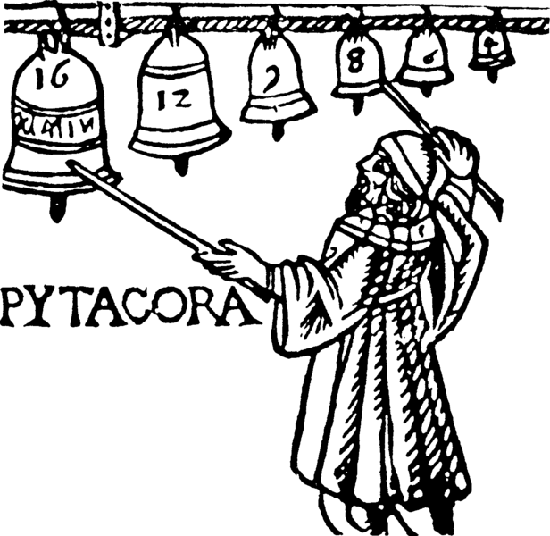
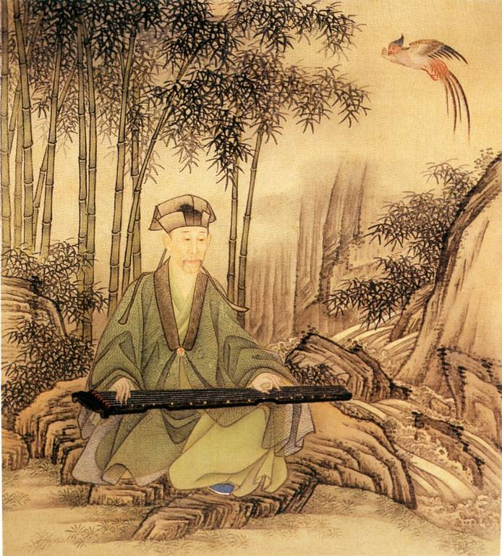
Музыка как здоровьесберегающий фактор

Slide 4
Эвритмическая гимнастика
вид оздоровительно-развивающей гимнастики, основанной на ритмических закономерностях речи и музыкально-ритмических движениях.

Slide 5
Задачи:
формирование чувства ритма, внимания, пространственной ориентации;
коррекция координации движений рук и ног;
улучшение психического состояния;
расширение эмоционального опыта;
формирование творческого начала.

Slide 6
Упражнения на дыхание
«Дыхательная гимнастика» А. Н. Стрельниковой.
Преимущества:
восстанавливает нарушенное носовое дыхание;
положительно влияет на обменные процессы, играющие важную роль в кровоснабжении;
налаживает нарушенные функции сердечно-сосудистой системы, укрепляет весь аппарат кровообращения;
повышает общую сопротивляемость организма, его тонус, улучшает нервно-психическое состояние.

Slide 7
Противопоказания
высокое артериальное давление;
высокая степень близорукости;
глаукома;
сердечная недостаточность;
плохое самочувствие.

Slide 8
Пластическое интонирование
познание музыки через жест, движение, превращение процесса восприятия музыки из пассивной формы работы (слушание) в активную.
Психологическая: «музыка – часть меня, я – часть музыки»
Образовательная: зрительно демонстрирует сложные музыкальные понятия, не разрушая процесса восприятия музыкального произведения

Slide 9
Артикуляционная гимнастика
В основе - практические и методические рекомендации известного педагога-исследователя В.В.Емельянова.
Цель артикуляционной гимнастики:
подготовить голоса детей к пению - «разогреть» мышцы речевого и дыхательного аппарата, сделать обучение легким, понятным и привлекательным.

Slide 10
Инсценирование песни
Направленность данного вида деятельности:
формирование образного мышления;
развитие навыков художественного общения как основы для целостного восприятия искусства;
создание ситуаций для возникновения эмоционально-творческого переживания действительности;
воспитание навыков импровизации как вида художественного творчества, при котором произведение создаётся непосредственно в процессе исполнения.

Slide 11
Игра на детских музыкальных инструментах
совершенствуется эстетическое восприятие ребенка;
формируются и развиваются его музыкальные и общие способности (настойчивость, целеустремленность, внимание, мышление, аналитические способности и др.);
тренирует мелкую мускулатуру пальцев рук, развивает координацию движений;
развиваются коммуникативные качества ребенка, удовлетворяются его потребность в музыкальном общении.

Slide 12
Виды активной деятельности -
активизируют и развивают произвольное внимание через сочетание нескольких видов деятельности;
снимают усталость от однообразной деятельности;
решают вопрос дефицита двигательной активности ребенка, что вполне отвечает принципам здоровьесберегающей образовательной технологии.

